Slide 1
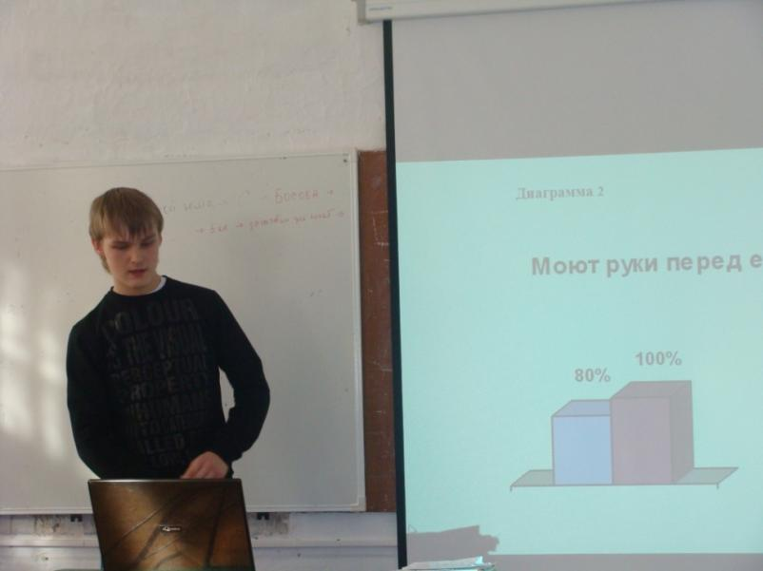
Гомилетика - ?
Знаете ли вы,
что обозначает это слово?

Slide 2

Гомилетика - ?
риторика, красноречие -
1) искусство убеждать,
2) искусство говорить хорошо
3) это искусство украшения речи

Slide 3
Традиционно красноречие рассматрива-лось как один из видов искусства. Его часто сравнивали с поэзией и актерс-ким творчеством
Красноречие есть дар потрясать души, переливать в них свои страсти и сообщать им образ своих понятий

Slide 4
Советы юному исследователю
Особое внимание уделить:
устной защите результатов исследования
расстановке интонационных акцентов, пауз
культуре речи
насколько выступающий удерживает внимание аудитории

Slide 5
Вы хотите:
быть уверенным в себе
быть интересным собеседником
убеждать других в своей правоте
увлекать их за собой
добиться успеха в жизни –
Вам нужно овладеть ораторским искусством

Slide 6
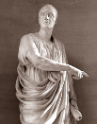

Цицерон Марк Туллий (106-43 до н. э.)
древнеримский политический деятель,
оратор, писатель
Цитаты:
Что посеешь, то и пожнешь
Между добрыми людьми — все доброе
Привычка - вторая натура
Из двух зол надо выбирать наименьшее

Slide 7
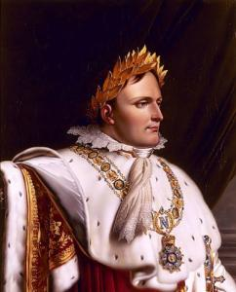
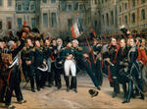

Наполеон Бонапарт (1769-1821), выдающийся французский полководец
Франсуа Жозеф Тальма (1763-1826) - знаменитый французский актер

Slide 8


А. С. Пушкин
Н.Ф. Кошанский - профессор российской и латинской словесности (Лицейский преподаватель ):
«Должно вооружиться терпением...
Должно любить труд, любить занятия.
Где нет любви, там нет успеха»

Slide 9
Анатолий Федорович Кони СОВЕТЫ:
Говорить следует громко, ясно, отчетливо (дикция), немонотонно, по возможности выразительно и просто. В тоне должна быть уверенность, убежденность, сила
следует вообще менять тон - повышать и понижать его в связи со смыслом и значением данной фразы. Тон подчеркивает. Иногда хорошо «упасть» в тоне: с высокого, вдруг перейти на низкий, сделав паузу

Slide 10
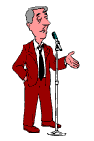
Следует помнить о значении пауз между отдельными частями устной речи
Жесты оживляют речь, но ими следует пользоваться осторожно
Слишком частые, однообразные, суетливые, резкие движения рук неприятны, приедаются, надоедают и раздражают

Slide 11
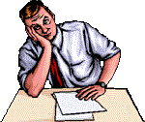
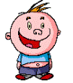
Полезно всматриваться в отдельные группы слушателей (особенно в маленьких аудиториях):
слушатели смотрят на лектора, и им приятно, если лектор посмотрит на них
Этим привлекается внимание и завоевывается расположение к лектору
У лектора не должно быть одной какой-то точки, к которой привлекается во все время речи его взор

Slide 12

Если вы овладеете основами красноречия, успех вам на публичной защите научно – иссле-довательской работы обеспечен!

Slide 13
Практикум
1. Произношение :
отдельных звуков
звонких и глухих согласных
2. Чтение:
скороговорок
считалок
прибауток
стихов
3. Рассказ на заданное слово

Slide 14
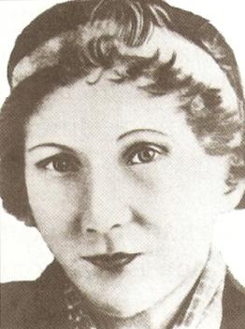
ЕВГЕНИЯ ТРУТНЕВА (1884 - 1959)
Многие годы Евгения Фёдоровна работала библиотекарем в Пермском педагогическом институте
Её стихи для детей, в них она с любовью описывает природу родного края

Slide 15
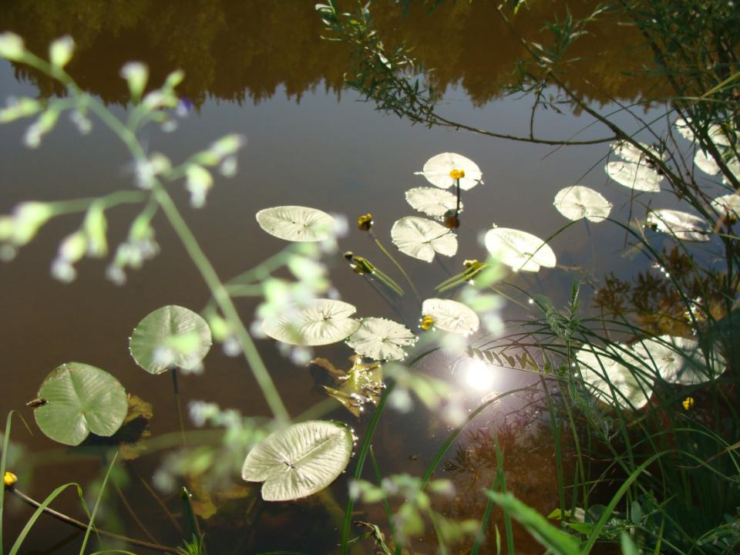

Slide 16
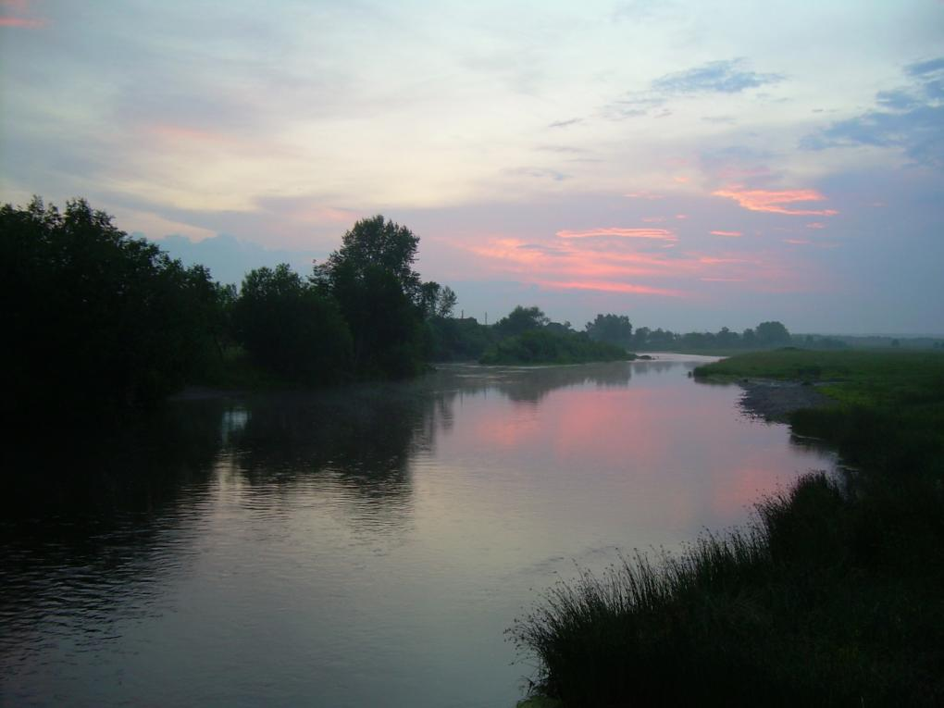

Slide 17
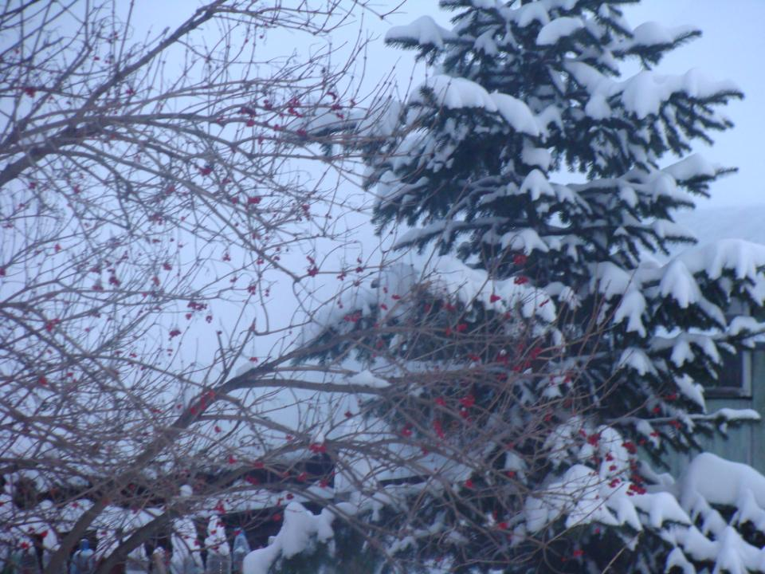

Slide 18
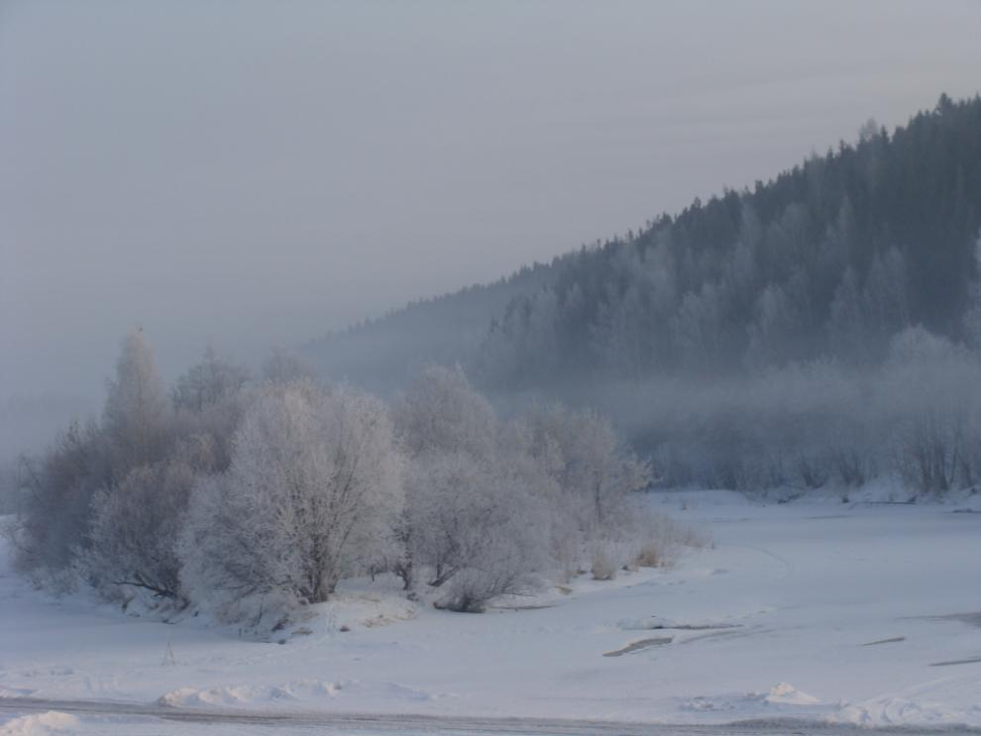

Slide 19
Рефлексия
Закончи предложения
Сегодня я узнал…
Было интересно…
Было трудно…
Полезным было…
Я выполнял задания…
Я понял, что…
Я приобрел…
Я попробую…
Меня удивило…
Занятие дало мне для жизни…
Мне захотелось…
Спасибо за сотрудничество!

